Slide 1
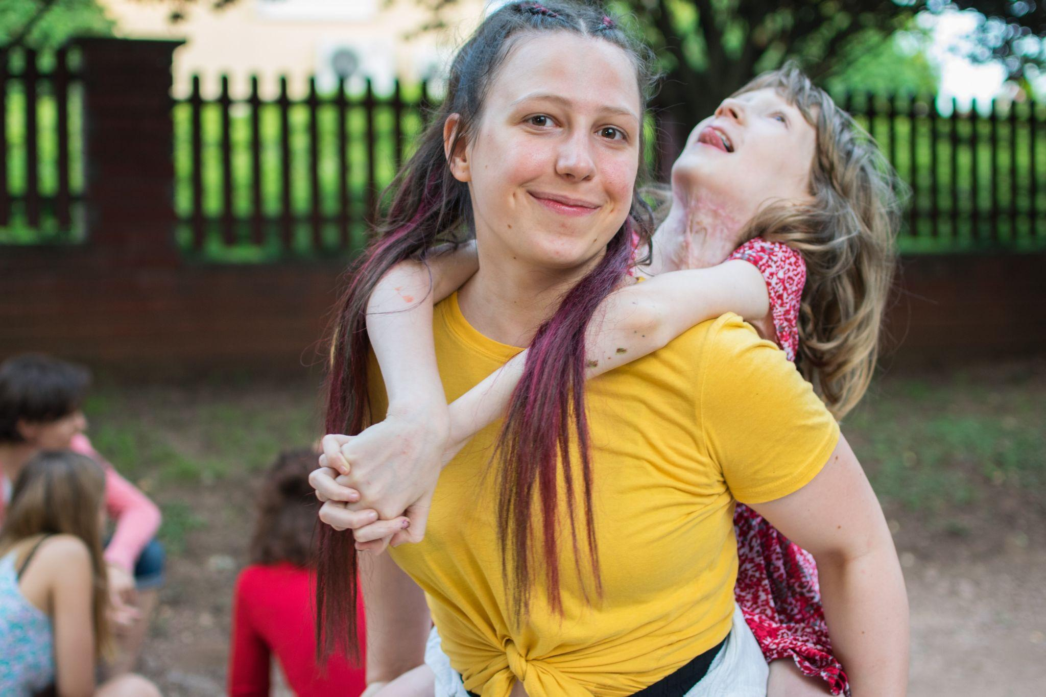
Legyél egy gyógyuló fiatal mentora a
KórházSuliban

Slide 2
RÓLUNK
Tudtad?
Évente közel 2000 gyerek marad ki az iskolából a tartós betegsége miatt. Közben nem tudnak iskolába járni, lemaradnak a tanulásban, sokáig nem találkoznak barátaikkal, osztálytársaikkal, ezért elszigetelődnek, magányossá válhatnak.
Amit a KórházSuli tesz
A KórházSuliban azért dolgozunk, hogy az otthon gyógyuló gyerekek lelkileg is megerősödve térhessenek vissza betegségük előtti életükhöz. Középiskolás és egyetemista önkénteseinkkel közösen segítjük őket a felzárkózásban, ám a tananyag átadásánál többet is nyújtunk: egy vidám, kreatív, támogató közösséget. Így gondoskodunk arról, hogy a gyógyuló gyerekeknek legyenek céljaik, aktívak maradjanak, visszanyerjék magabiztosságukat, és ha eljön az ideje, felkészülten lépjenek be újra az iskola kapuján.
Hiszünk a tanulás és a közösség gyógyító erejében!

Slide 3
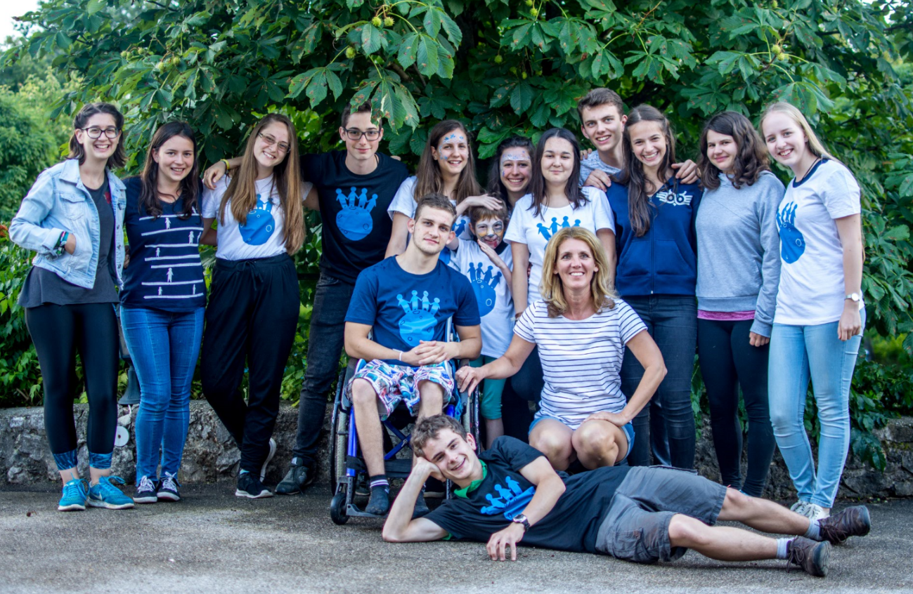
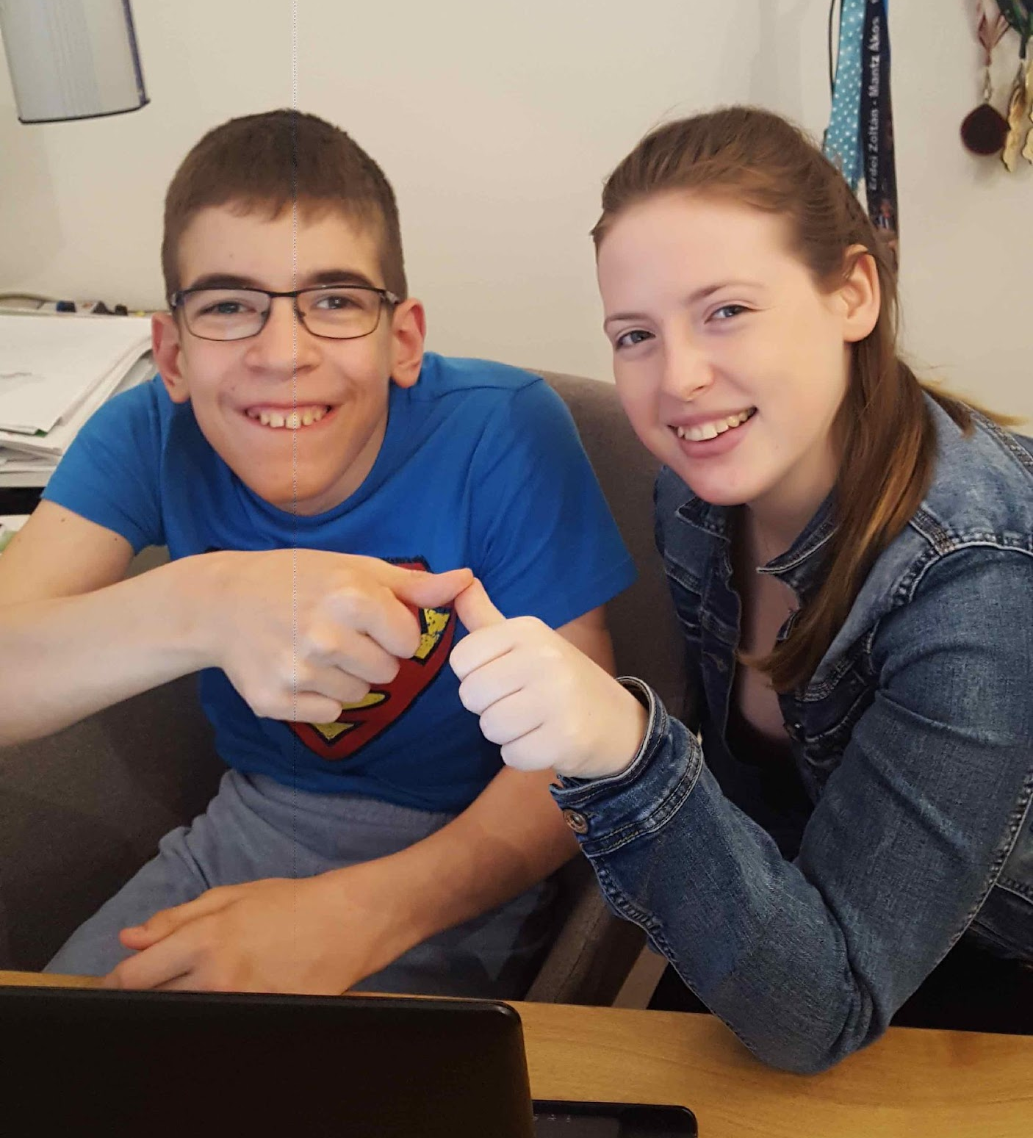
A MI VILÁGUNK
KórházSuli 1 percben:
https://youtu.be/J6iedHB_LNI
Így tanulnak tanulópárjaink:
https://youtu.be/ibY9ZiXjoGc
https://youtu.be/ARZFyQ7-bkQ
Képek, történetek rólunk:
Insta oldalunk: https://www.instagram.com/korhaz.suli/
Blogunk: https://korhazsuliblog.blogspot.com/

Slide 4
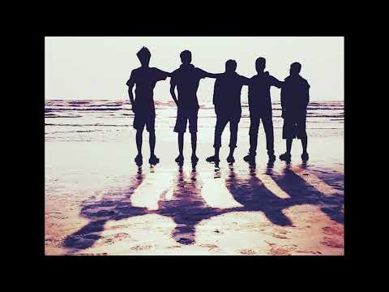
„Lacinak így sokkal könnyebb volt tartani a tempót és sikerült mélyebb kapcsolatot kialakítani az önkéntes tanárokkal. Utunk a végéhez ért a mai nappal sikeres érettségi vizsgát tett. Minden percért és pillanatért hálásak vagyunk, mert nélkületek nem sikerült volna.”
K. Bea, szülő
„Az itt szerzett tapasztalatokat, mind emberi, mind "szakmai" értelemben nem lehet elfelejteni. Minden óra különleges és valamit hozzáad az emberhez, feltölti energiával, mert látja, hogy a befektetett munka megtérül.” Zsilvölgyi Fanni, önkéntes
kisfilm

Slide 5
Amire hívunk
Az általad választott tantárgyból egy tartós betegségből gyógyuló fiatal online vagy személyes tanítása, mentorálása heti rendszerességgel.(1-2 óra/hét)
Kórházi osztályokon szervezett tanulószobákban egyéni/csoportos órák megtartása. (1-2 óra/hét)
Szeretnénk, ha minimum egy félévre elköteleződnél hozzánk.

Slide 6
Amit mi adunk Neked:
igazolás az önkéntes órákról az egyetemed felé, kredit
kiszámítható és jól tervezhető feladat és időbeosztás országos lefedettséggel
professzionális szakmai háttér és támogatás
tanulás önmagadról és másokról
egy gyógyuló fiatal, akivel legalább egy féléven keresztül együtt tanulhatsz
elfogadó, kreatív és együttműködő közösség

Slide 7
Tapasztalatok, amikkel gazdagodhatsz
Hozzánk csatlakozva rengeteg élménnyel építheted személyiségedet, szakmaiságodat. Megtapasztalhatod, hogy mennyire fontos:
a differenciálás,
az egyéni bánásmód,
a személyes odafigyelés,
az értő hallgatás,
a hiteles és nyílt kommunikáció,
a fokozatosság,
az empátia,
belső motiváció megtalálása és fenntartása.

Slide 8
Hogyan tovább?
A jelentkezésed után felvesszük Veled a kapcsolatot.
Részt kell venned a feladatkörödnek megfelelő online képzésen.
Önkéntes szerződést kötünk Veled.
Ha személyesen kapcsolódsz tanítványodhoz, félévente egyszer kötelező esetmegbeszélőre várunk.
A munkád során folyamatosan professzionális háttértámogatást kapsz.
Jelentkezés: ITT
Szeretettel várunk a csapatunkba!

